Slide 1









CHÀO MỪNG CÁC THẦY, CÔ GIÁO VÀ CÁC EM
ĐẾN VỚI TIẾT HỌC
1A2

Slide 2









TIẾNG VIỆT
Bài 4
GIẢI THƯỞNG TÌNH BẠN

Slide 3


1
Khởi động

Slide 4
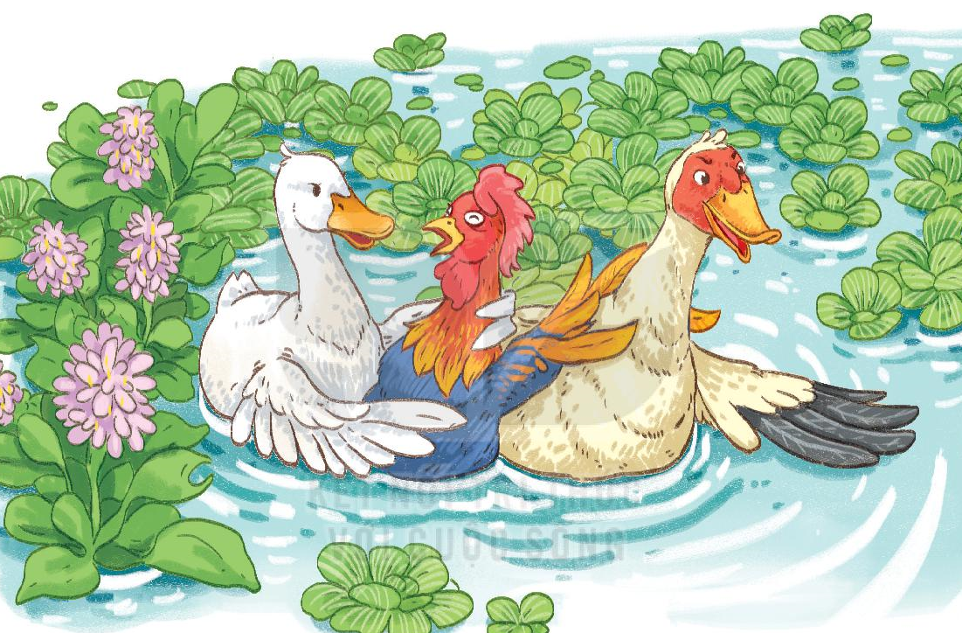

Quan sát tranh và nói về những gì em thấy trong tranh

Slide 5
2
Đọc

Slide 6
Giải thưởng tình bạn
Nai và hoẵng tham dự một cuộc chạy đua. Trước vạch xuất phát, nai và hoẵng xoạc chân lấy đà. Sau khi trọng tài ra hiệu, hai bạn lao như tên bắn. Cả hai luôn ở vị trí dẫn đầu. Bỗng nhiên, hoẵng vấp phải một hòn đá rồi ngã oạch. Nai vội dừng lại, đỡ hoẵng đứng dậy.
Nai và hoẵng về đích cuối cùng. Nhưng cả hai đều được tặng giải thưởng tình bạn.
(Lâm Anh)

Slide 7
Tìm tiếng trong bài có chứa vần mới:
oăng
oac
oach

Slide 8
Giải thưởng tình bạn
Nai và hoẵng tham dự một cuộc chạy đua. Trước vạch xuất phát, nai và hoẵng xoạc chân lấy đà. Sau khi trọng tài ra hiệu, hai bạn lao như tên bắn. Cả hai luôn ở vị trí dẫn đầu. Bỗng nhiên, hoẵng vấp phải một hòn đá rồi ngã oạch. Nai vội dừng lại, đỡ hoẵng đứng dậy.
Nai và hoẵng về đích cuối cùng. Nhưng cả hai đều được tặng giải thưởng tình bạn.
(Lâm Anh)

Slide 9
Giải thưởng tình bạn
Nai và hoẵng tham dự một cuộc chạy đua. Trước vạch xuất phát, nai và hoẵng xoạc chân lấy đà. Sau khi trọng tài ra hiệu, hai bạn lao như tên bắn. Cả hai luôn ở vị trí dẫn đầu. Bỗng nhiên, hoẵng vấp phải một hòn đá rồi ngã oạch. Nai vội dừng lại, đỡ hoẵng đứng dậy.
Nai và hoẵng về đích cuối cùng. Nhưng cả hai đều được tặng giải thưởng tình bạn.
(Lâm Anh)
1
2
3
4
5
6
7
8

Slide 10
Giải thưởng tình bạn
Nai và hoẵng tham dự một cuộc chạy đua. Trước vạch xuất phát, nai và hoẵng xoạc chân lấy đà. Sau khi trọng tài ra hiệu, hai bạn lao như tên bắn. Cả hai luôn ở vị trí dẫn đầu. Bỗng nhiên, hoẵng vấp phải một hòn đá rồi ngã oạch. Nai vội dừng lại, đỡ hoẵng đứng dậy.
1
Nai và hoẵng về đích cuối cùng. Nhưng cả hai đều được tặng giải thưởng tình bạn.
(Lâm Anh)
2

Slide 11
3
Trả lời
câu hỏi

Slide 12
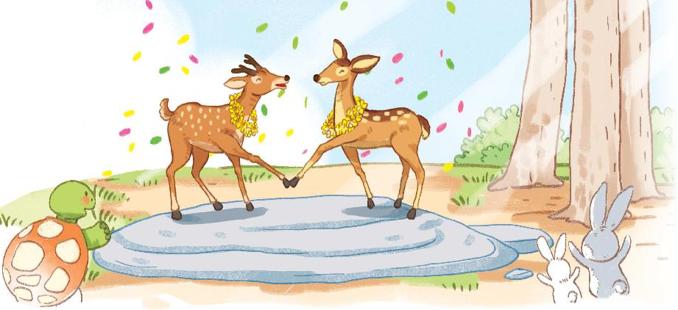
Đôi bạn trong câu chuyện này là ai?
Đôi bạn trong câu chuyện này là nai và hoẵng.

Slide 13
b. Vì sao hoẵng bị ngã?
Hoẵng ngã vì vấp phải một hòn đá.

Slide 14
c. Khi hoẵng ngã, nai đã làm gì?
Khi hoẵng ngã nai vội dừng lại, đỡ hoẵng đứng dậy.

Slide 15
4
Viết vào vở

Slide 16
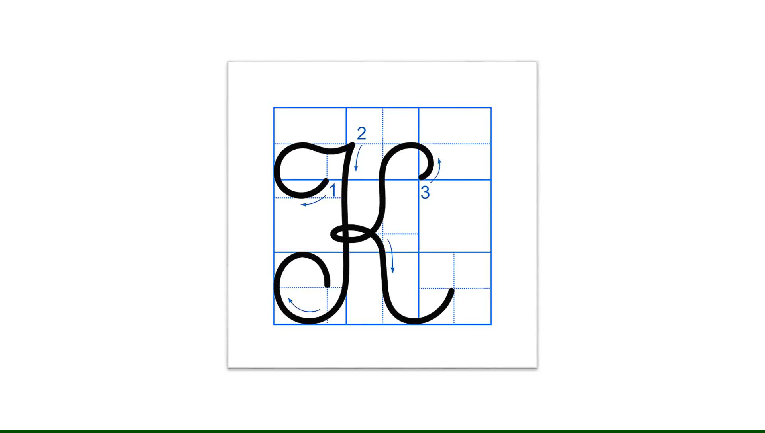

Slide 17
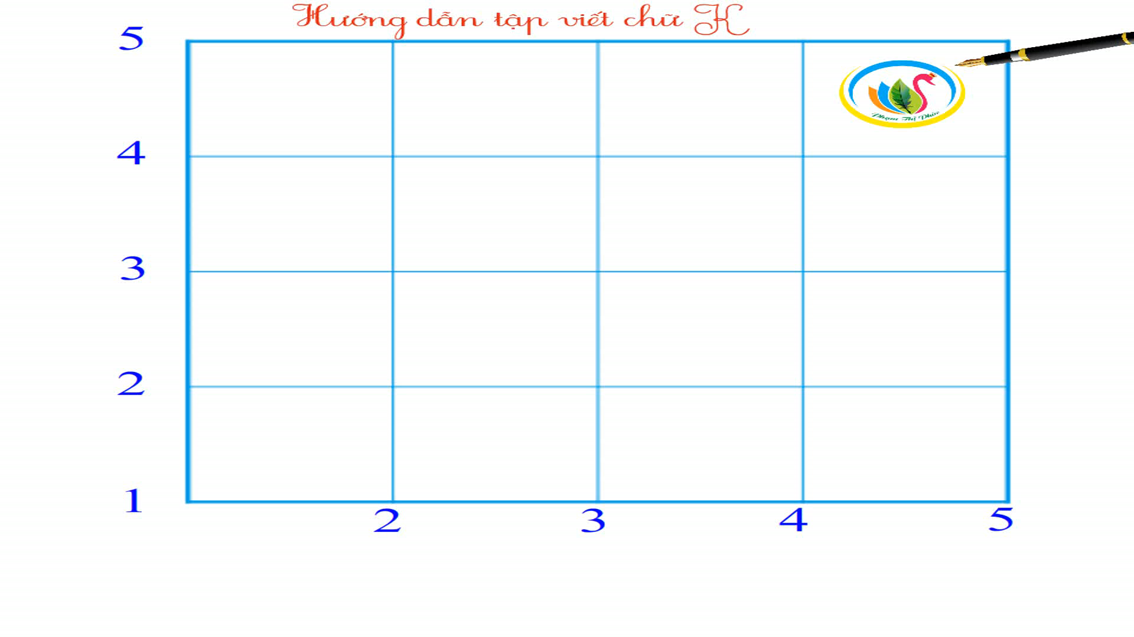

Slide 18
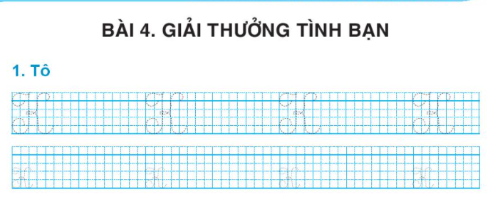
K
K
K
K
K
K
K
K

Slide 19
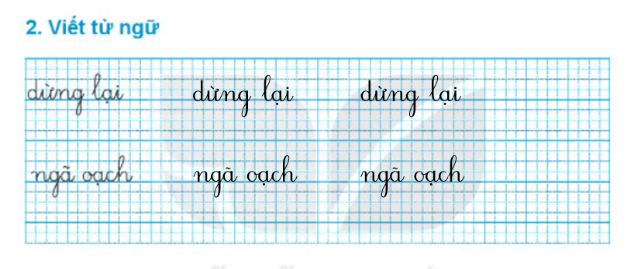

Slide 20
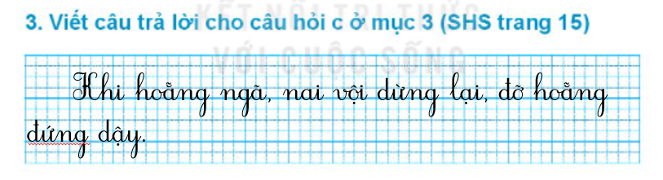

Slide 21
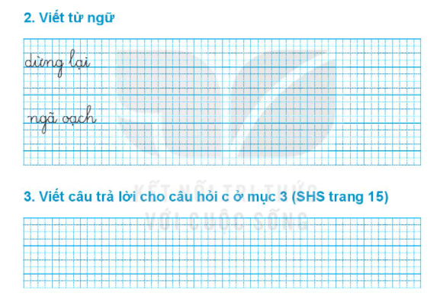
dừng lại dừng lại
ngã Ĳch ngã Ĳch
Khi hƋng ngã, nai vĖ dừng lại, đỡ hƋng
đứng dậy.

